Slide 1
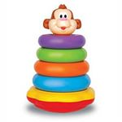
МБДОУ №5
Предметно развивающая среда в 1 младшей группе детского сада согласно
требованиям ФГОС
Воспитатель
Яковенко Ирина Николаевна

Slide 2
Цель: Создание оптимальных условий , способствующих всестороннему развитию ребенка.
Задачи:
1.Обеспечить комфортность и безопасность обстановки.
2.Создать нейтральное цветовое и световое решение в оформлении интерьера группы. Размер мебели для детей, расположение и размер оборудования соответствует рекомендациям СанПин.
3.Предоставить достаточное наличие игрового и дидактического материала, способствующего возникновению и интенсивному развитию познавательных интересов ребенка, его волевых качеств, эмоций, чувств.

Slide 3
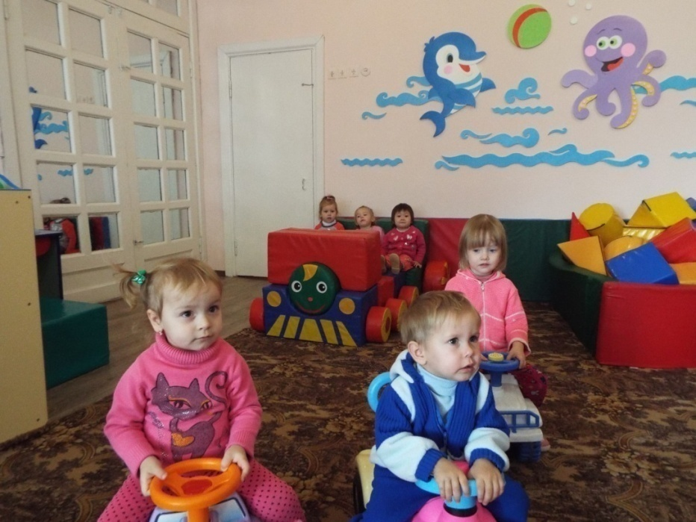
Все зоны развивающей среды в нашей группе взаимосвязаны и объединены, задачами реализуемыми в обновленной программе:
Удовлетворять потребность малыша в движении;
Формировать положительный эмоциональный настрой;
Побуждать детей к активной речи.

Slide 4
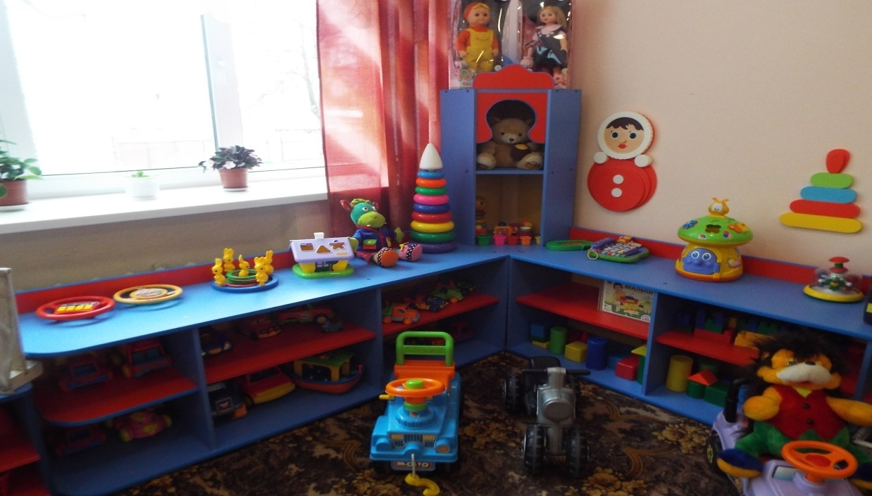
Психолого-педагогические требования к развивающей предметно-пространственной среде в свете требований ФГОС:
-Должна быть содержательно-
насыщенной
-Трансформируемой
-Полифункциональной
-Вариативной
-Доступной
-Безопасной

Slide 5
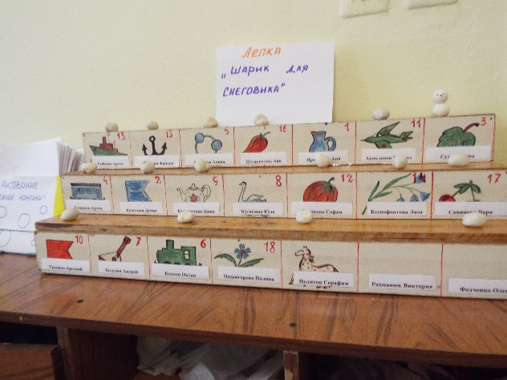
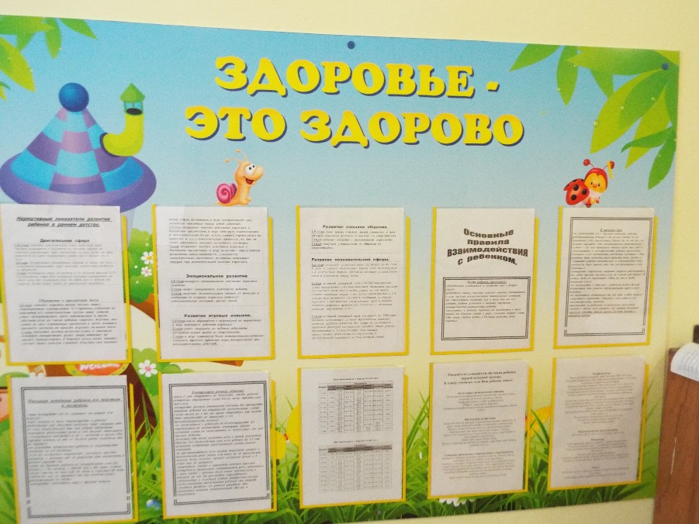
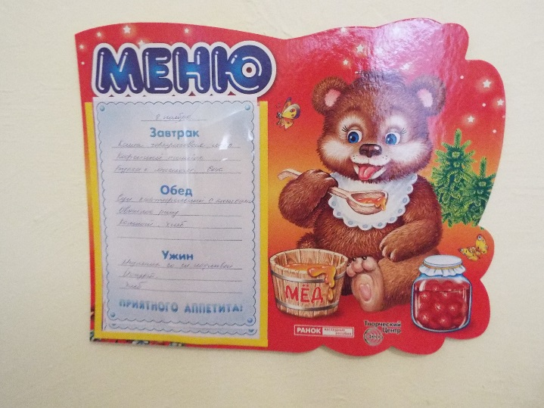
Раздевальная комната

Slide 6
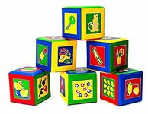
В период раннего детства маленький человек активно познает окружающий мир
И наша задача сделать окружение для ребенка ярким, интересным, запоминающимся, эмоциональным, активным, мобильным. Правильно организованная предметно-развивающая среда, помогает взрослому обеспечить гармоничное развитие ребенка, создать эмоционально положительную атмосферу в группе, устраивать и проводить игры и НОД.

Slide 7
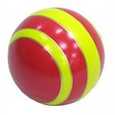
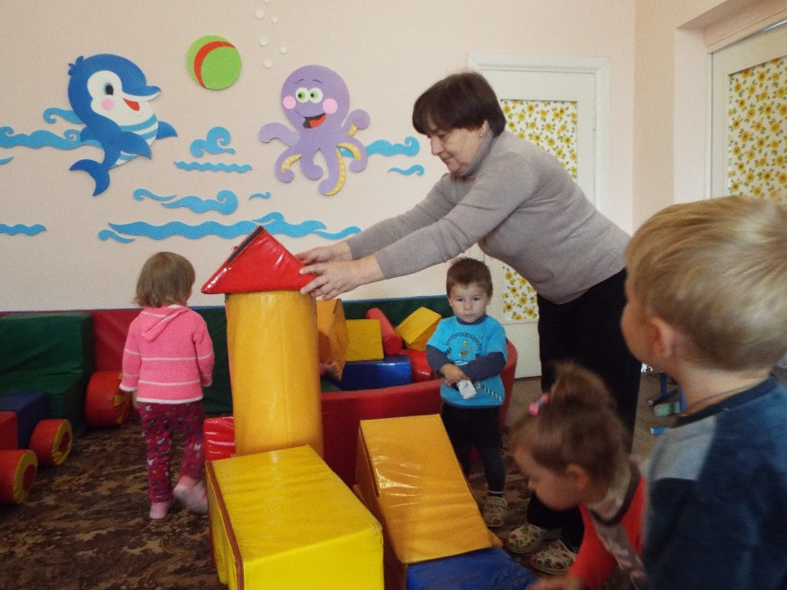
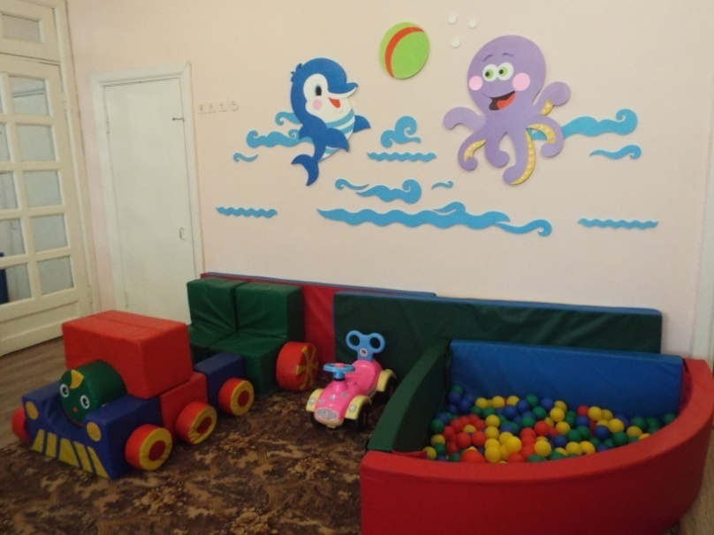
Зона двигательной активности
Потребность в движении является важной задачей при организации предметно развивающей среды.
В «Зоне двигательной активности» есть «дорожка здоровья», массажные коврики, мячи, сухой бассейн, мягкие модули , мячи для метания, кольца, атрибуты для проведения подвижных игр.

Slide 8
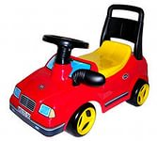
В зоне игровых двигательных модулей дети легко могут катать кукол, мягкие игрушки, перевозить детали конструктора); легковые автомобили, каталки, коляски.

Slide 9
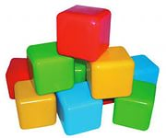
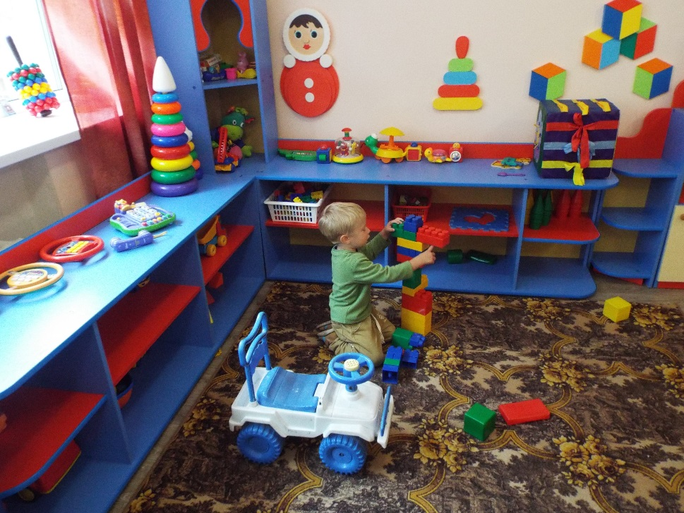
Имеется строительный материал разного размера основных цветов для сооружения построек и игрушки для обыгрывания.

Slide 10
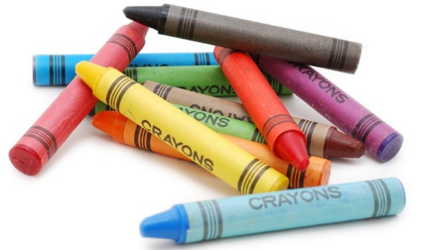
Уголок ИЗО. Ранний возраст, наиболее благоприятен для развития изобразительной деятельности. Поэтому в уголке изобразительной деятельности есть фломастеры, мелки, наборы карандашей, трафареты, пластилин, бумага для рисования, гуашь и кисти.

Slide 11
Книжный уголок Так как развитие активной речи является основной задачей развития детей, то в центре любимой книги и развития речи подобраны наборы предметных картинок, наборы сюжетных картин, игры по познавательному развитию и речевому развитию. Наши малыши любят, когда мы читаем с ними книги и рассматриваем картинки, поэтому здесь у нас много книг по программе.

Slide 12
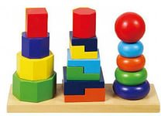
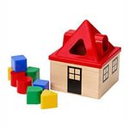
Сенсорное воспитание является основным видом деятельности для данного возраста

Slide 13
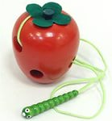
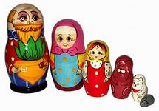
Комплектация: матрёшки с вкладышами, вкладыши разной формы, набор палочек разных цветов, игрушки шнуровки разного вида, сюжетно-дидактические панно с пуговицами, кнопками, разные виды мозаик, лото по разным темам, настольно-печатные игры.

Slide 14
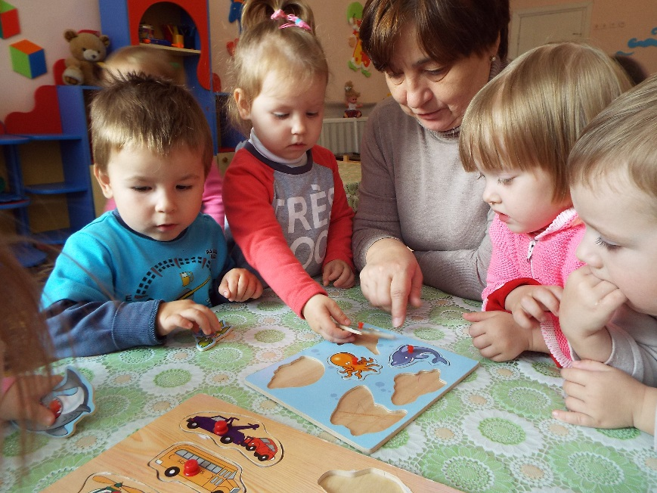
Зона развивающих игр. зона развивающих игр направлена на развитие речи, сенсорного восприятия, мелкой моторики, воображения.

Slide 15
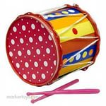
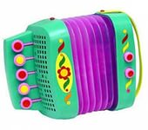
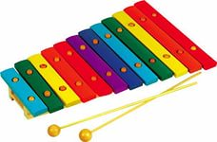
Музыкально-театральная зона. Здесь есть разные виды театра, музыкальные инструменты, которые доставляют детям много радостных минут. А, кроме того, развивают фонематический слух и чувство ритма у малыша.

Slide 16
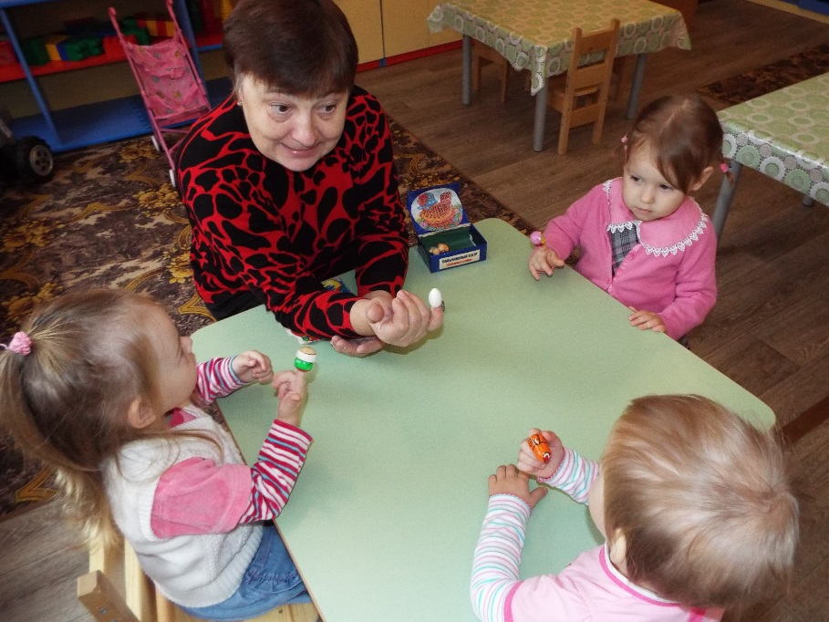
Мы стараемся знакомить малышей с различными видами театра, что бы каждый ребенок мог выбрать именно тот театр, который ему наиболее близок и удобен. Здесь у нас есть фланеллеграф, настольный театр, пальчиковый и куклы Би Ба Бо.

Slide 17
Игровая зона сюжетно-ролевой игры. «Дом, Семья»Основной вид деятельности наших малышей. В этой зоне собраны игрушки, которые знакомят детей с окружающими их предметами быта.

Slide 18
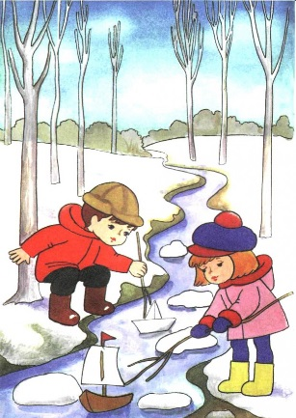
В природном уголке собран весь необходимый материал: картинки с временами года, животные

